Slide 1
Снижение размерности

Slide 2
Сингулярное разложение и метод главных компонент

Slide 3
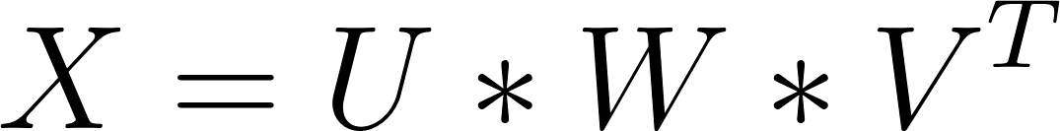
Сингулярное разложение
Singular value decomposition (SVD) / сингулярное разложение матрицы Х - это способ создать для данных большой размерности оптимальное приближение меньшей размерности. Таким образом, найдётся несколько доминантных паттернов, которые могут эффективно объяснить дисперсию данных в Х.
Сингулярное разложение предполагает разложение матрицы Х на три компонента:

Slide 4
Сингулярное разложение
Возьмем корпус предложений:
text1 = 'Бегемот шел по улице'
text2 = 'Бегемот - черный кот'
text3 = 'Черный кот шел по улице'
text4 = 'Маргарита несет цветы'
text5 = 'Маргарита - ведьма'
Запишем вектора этих текстов в таком виде, как показано справа (чем это отличается от матриц, которые мы видели раньше?).
 | T1 | T2 | T3 | T4 | T5
бегемот | 1 | 1 | 0 | 0 | 0
ведьма | 0 | 0 | 0 | 0 | 1
кот | 0 | 1 | 1 | 0 | 0
маргарита | 0 | 0 | 0 | 1 | 1
несет | 0 | 0 | 0 | 1 | 0
по | 1 | 0 | 1 | 0 | 0
улице | 1 | 0 | 1 | 0 | 0
цветы | 0 | 0 | 0 | 1 | 0
черный | 0 | 1 | 1 | 0 | 0
шел | 1 | 0 | 1 | 0 | 0

Slide 5
Тогда матрицы U, W и V^{T} примут вид:
-0.33 | 0.00 | -0.15 | 0.00 | 0.93 | 0.00 | 0.00 | 0.00 | 0.00 | 0.00
0.00 | 0.28 | 0.00 | 0.72 | -0.00 | 0.30 | 0.30 | 0.24 | -0.26 | 0.30
-0.38 | 0.00 | -0.55 | 0.00 | -0.22 | -0.18 | -0.18 | 0.00 | -0.63 | -0.18
0.00 | 0.72 | 0.00 | 0.28 | -0.00 | -0.30 | -0.30 | -0.24 | 0.26 | -0.30
-0.00 | 0.45 | -0.00 | -0.45 | 0.00 | 0.29 | 0.29 | -0.53 | -0.25 | 0.29
-0.45 | -0.00 | 0.35 | -0.00 | -0.10 | 0.67 | -0.33 | -0.00 | -0.00 | -0.33
-0.45 | -0.00 | 0.35 | -0.00 | -0.10 | -0.33 | 0.67 | -0.00 | -0.00 | -0.33
-0.00 | 0.45 | -0.00 | -0.45 | 0.00 | 0.01 | 0.01 | 0.77 | -0.01 | 0.01
-0.38 | 0.00 | -0.55 | 0.00 | -0.22 | 0.18 | 0.18 | 0.00 | 0.63 | 0.18
-0.45 | -0.00 | 0.35 | -0.00 | -0.10 | -0.33 | -0.33 | -0.00 | -0.00 | 0.67
2.90 | 0.0 | 0.0 | 0.0 | 0.0
0.0 | 1.90 | 0.0 | 0.0 | 0.0
0.0 | 0.0 | 1.55 | 0.0 | 0.0
0.0 | 0.0 | 0.0 | 1.18 | 0.0
0.0 | 0.0 | 0.0 | 0.0 | 1.09
-0.58 | -0.37 | -0.73 | 0.00 | 0.00
-0.00 | 0.00 | -0.00 | 0.85 | 0.53
0.58 | -0.82 | -0.04 | 0.00 | 0.00
0.00 | 0.00 | -0.00 | -0.53 | 0.85
0.58 | 0.44 | -0.69 | 0.00 | -0.00
*
*

Slide 6
-0.33 | 0.00 | -0.15 | 0.00 | 0.93 | 0.00 | 0.00 | 0.00 | 0.00 | 0.00
0.00 | 0.28 | 0.00 | 0.72 | -0.00 | 0.30 | 0.30 | 0.24 | -0.26 | 0.30
-0.38 | 0.00 | -0.55 | 0.00 | -0.22 | -0.18 | -0.18 | 0.00 | -0.63 | -0.18
0.00 | 0.72 | 0.00 | 0.28 | -0.00 | -0.30 | -0.30 | -0.24 | 0.26 | -0.30
-0.00 | 0.45 | -0.00 | -0.45 | 0.00 | 0.29 | 0.29 | -0.53 | -0.25 | 0.29
-0.45 | -0.00 | 0.35 | -0.00 | -0.10 | 0.67 | -0.33 | -0.00 | -0.00 | -0.33
-0.45 | -0.00 | 0.35 | -0.00 | -0.10 | -0.33 | 0.67 | -0.00 | -0.00 | -0.33
-0.00 | 0.45 | -0.00 | -0.45 | 0.00 | 0.01 | 0.01 | 0.77 | -0.01 | 0.01
-0.38 | 0.00 | -0.55 | 0.00 | -0.22 | 0.18 | 0.18 | 0.00 | 0.63 | 0.18
-0.45 | -0.00 | 0.35 | -0.00 | -0.10 | -0.33 | -0.33 | -0.00 | -0.00 | 0.67
2.90 | 0.0 | 0.0 | 0.0 | 0.0
0.0 | 1.90 | 0.0 | 0.0 | 0.0
0.0 | 0.0 | 1.55 | 0.0 | 0.0
0.0 | 0.0 | 0.0 | 1.18 | 0.0
0.0 | 0.0 | 0.0 | 0.0 | 1.09
-0.58 | -0.37 | -0.73 | 0.00 | 0.00
-0.00 | 0.00 | -0.00 | 0.85 | 0.53
0.58 | -0.82 | -0.04 | 0.00 | 0.00
0.00 | 0.00 | -0.00 | -0.53 | 0.85
0.58 | 0.44 | -0.69 | 0.00 | -0.00
*
*
Давайте посмотрим, сколько информации нам даст перемножение только первых двух компонентов этой матрицы.

Slide 7
 | T1 | T2 | T3 | T4 | T5
бегемот | 1 | 1 | 0 | 0 | 0
ведьма | 0 | 0 | 0 | 0 | 1
кот | 0 | 1 | 1 | 0 | 0
маргарита | 0 | 0 | 0 | 1 | 1
несет | 0 | 0 | 0 | 1 | 0
по | 1 | 0 | 1 | 0 | 0
улице | 1 | 0 | 1 | 0 | 0
цветы | 0 | 0 | 0 | 1 | 0
черный | 0 | 1 | 1 | 0 | 0
шел | 1 | 0 | 1 | 0 | 0
 | T1 | T2 | T3 | T4 | T5
бегемот | 0.55 | 0.36 | 0.69 | 0.00 | 0.00
ведьма | -0.00 | -0.00 | -0.00 | 0.45 | 0.28
кот | 0.64 | 0.41 | 0.80 | 0.00 | 0.00
маргарита | -0.00 | 0.00 | -0.00 | 1.17 | 0.72
несет | 0.00 | 0.00 | -0.00 | 0.72 | 0.45
по | 0.75 | 0.49 | 0.95 | -0.00 | -0.00
улице | 0.75 | 0.49 | 0.95 | -0.00 | -0.00
цветы | 0.00 | 0.00 | -0.00 | 0.72 | 0.45
черный | 0.64 | 0.41 | 0.80 | 0.00 | 0.00
шел | 0.75 | 0.49 | 0.95 | -0.00 | -0.00
Посмотрите на исходную матрицу и на новую и сделайте выводы о том, как изменилась представленная информация.
Notes:
Ответ: во второй матрице слова по-прежнему имеют нулевые или близкие к нулевым значения в тех документах, к “классу” которых они не относятся: так, слова из документов про Маргариту имеют нули в первой, второй и третьей колонках.

Slide 8
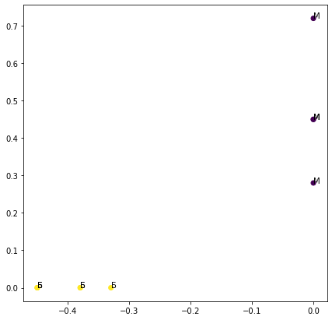
Попробуем изобразить два компонента матрицы U на плоскости:
бегемот | -0.33 | 0.00 | -0.15 | 0.00 | 0.93 | 0.00 | 0.00 | 0.00 | 0.00 | 0.00
ведьма | 0.00 | 0.28 | 0.00 | 0.72 | -0.00 | 0.30 | 0.30 | 0.24 | -0.26 | 0.30
кот | -0.38 | 0.00 | -0.55 | 0.00 | -0.22 | -0.18 | -0.18 | 0.00 | -0.63 | -0.18
маргарита | 0.00 | 0.72 | 0.00 | 0.28 | -0.00 | -0.30 | -0.30 | -0.24 | 0.26 | -0.30
несет | -0.00 | 0.45 | -0.00 | -0.45 | 0.00 | 0.29 | 0.29 | -0.53 | -0.25 | 0.29
по | -0.45 | -0.00 | 0.35 | -0.00 | -0.10 | 0.67 | -0.33 | -0.00 | -0.00 | -0.33
улице | -0.45 | -0.00 | 0.35 | -0.00 | -0.10 | -0.33 | 0.67 | -0.00 | -0.00 | -0.33
цветы | -0.00 | 0.45 | -0.00 | -0.45 | 0.00 | 0.01 | 0.01 | 0.77 | -0.01 | 0.01
черный | -0.38 | 0.00 | -0.55 | 0.00 | -0.22 | 0.18 | 0.18 | 0.00 | 0.63 | 0.18
шел | -0.45 | -0.00 | 0.35 | -0.00 | -0.10 | -0.33 | -0.33 | -0.00 | -0.00 | 0.67
Можно видеть, что слова линейно разделимы по темам документов, а отдельные слова (“Бегемот” и “кот”, “по”, “улице” и “шел”) расположены очень близко.
Notes:
https://habr.com/ru/articles/110078/

Slide 9
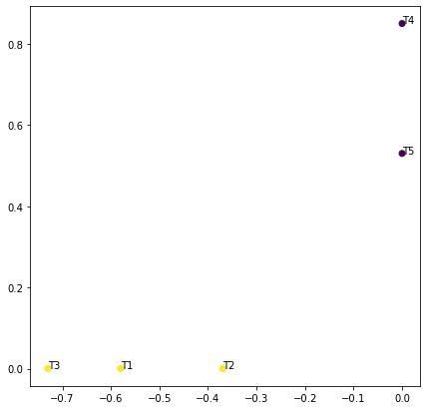
А теперь изобразим два компонента матрицы V^{T}:
T1 | T2 | T3 | T4 | T5
-0.58 | -0.37 | -0.73 | 0.00 | 0.00
-0.00 | 0.00 | -0.00 | 0.85 | 0.53
0.58 | -0.82 | -0.04 | 0.00 | 0.00
0.00 | 0.00 | -0.00 | -0.53 | 0.85
0.58 | 0.44 | -0.69 | 0.00 | -0.00
Классы документов также линейно разделимы.
Notes:
https://habr.com/ru/articles/110078/

Slide 10
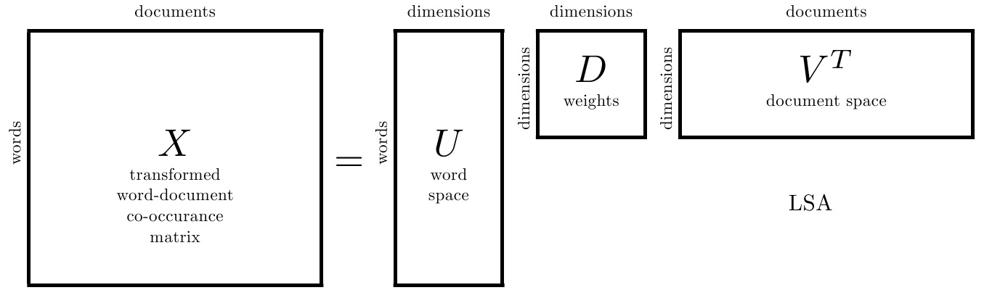
Латентно-семантический анализ (LSA)
Метод латентно-семантического анализа основан на сингулярном разложении матриц текстов. При помощи него можно посмотреть на распределение топиков.
Картинка: https://github.com/nstsj/ML_for_NLP/blob/main/6_dimred/dimred_for_texts(LDA%2BLSA).ipynb

Slide 11
Метод главных компонент (principal component analysis, PCA)
Метод главных компонент - это статистическая интерпретация сингулярного разложения.
Алгоритм получения главных компонент матрицы Х:
Получим матрицу Х’ - усредненную матрицу Х;
Вычислим ковариационную матрицу C(X);
Получим собственные вектора и собственные значения С;
Отсортируем собственные вектора по убыванию собственных значений, получив, таким образом, главные компоненты исходной матрицы.
Notes:
https://youtu.be/fkf4IBRSeEc?si=u-f3DoQX-TYD8W4C

Slide 12
Метод главных компонент (principal component analysis, PCA)
Метод главных компонент - это статистическая интерпретация сингулярного разложения.
Алгоритм получения главных компонент матрицы Х при помощи сингулярного разложения:
Получим матрицу Х’ - усредненную матрицу Х;
Вычислим B = X-X’;
Получим сингулярное разложение В = UWV^{T};
Произведение UW из предыдущего пункта будет являться главными компонентами, при этом ненулевые значения W будут объяснять, сколько дисперсии объясняет каждая компонента.
Notes:
https://youtu.be/fkf4IBRSeEc?si=u-f3DoQX-TYD8W4C

Slide 13
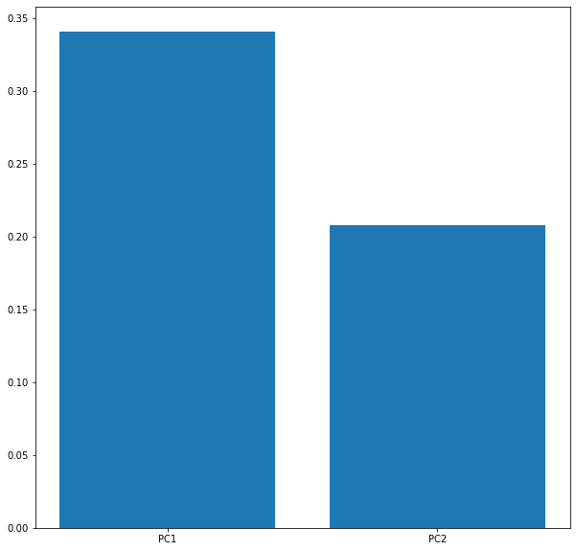
Метод главных компонент (principal component analysis, PCA)
Скалярное произведение исходной матрицы на N главных компонент дает уменьшенную матрицу размера (число вхождений, N).
Первые несколько главных компонент, как правило, объясняют большую часть дисперсии в данных.
Например, справа две главные компоненты объясняют более 50% дисперсии.
Notes:
https://youtu.be/fkf4IBRSeEc?si=u-f3DoQX-TYD8W4C

Slide 14
PCA: преимущества и недостатки
Преимущества:
Большая часть информации сохраняется;
Ускоряет обучение и предотвращает переобучение.
Недостатки:
Часть информации неизбежно теряется;
Находит только линейные зависимости в данных;
Главные компоненты мало связаны с реальными признаками.
Notes:
https://habr.com/ru/articles/799001/

Slide 15
Имплементация метода главных компонент вручную: https://colab.research.google.com/drive/1EZOKSzKZ7qmmRlQDRfLIczOmqg0t3oVR?usp=sharing

Slide 16
t-SNE

Slide 17
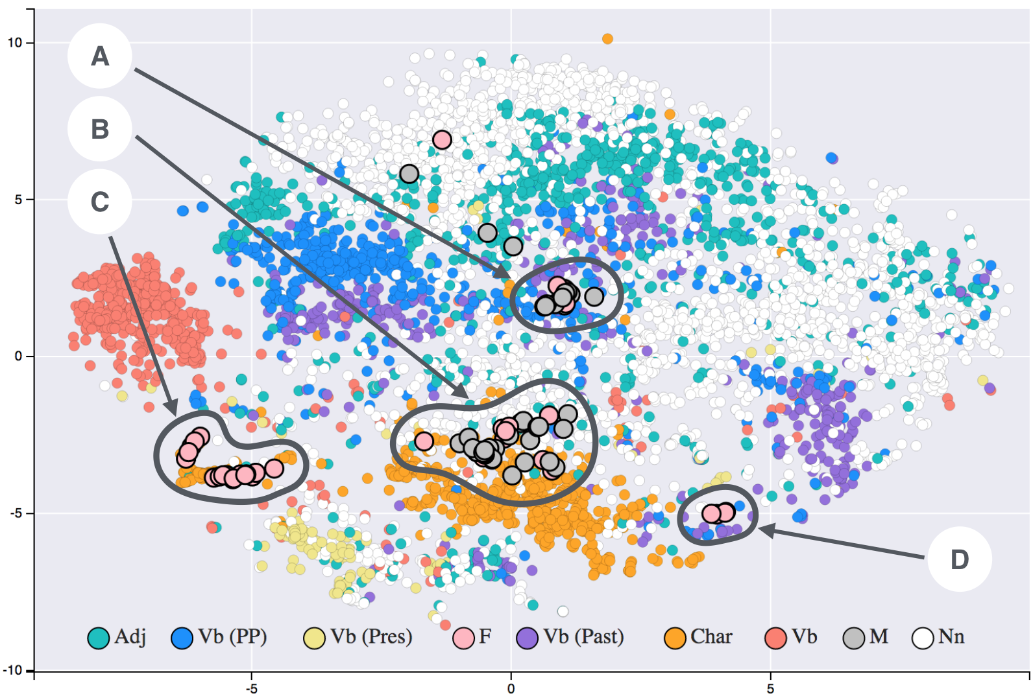
t-SNE
t-SNE (t-distributed Stochastic Neighbor Embedding) – это метод снижения размерности и визуализации данных, который позволяет сохранить локальные структуры данных и обнаруживать нелинейные зависимости.
Источник: Siobhán Grayson - T-SNE visualisation of word embeddings generated using 19th century literature, https://commons.wikimedia.org/w/index.php?curid=64541584

Slide 18
t-SNE
t-SNE начинается с расчета условных вероятностей сходства объектов в исходном пространстве. Более сходные (близкие) точки имеют большую вероятность быть соседями;
Затем, t-SNE строит распределение вероятностей для целевого пространства, таким образом, чтобы объекты, которые близки в исходном пространстве, имели высокие вероятности быть близкими и в сниженном пространстве.
Notes:
https://habr.com/ru/companies/otus/articles/757030/

Slide 19
t-SNE
Гиперпараметры:
Количество компонент;
Перплексия (perplexity): определяет, сколько соседей учитываются в расчете условных вероятностей сходства. Большая перплексия приводит к усреднению вероятностей и созданию более глобальной структуры, в то время как маленькая перплексия подчеркивает локальную структуру.

Slide 20
t-SNE
Преимущества:
Обнаруживает нелинейные зависимости в данных;
Сохраняет локальные структуры данных.
Недостатки:
Полезен для визуализации многомерных данных, но не очень подходит для извлечения признаков;
Вычислительная сложность.

Slide 21
t-SNE: что стоит помнить
Выжимка из этой статьи: https://distill.pub/2016/misread-tsne/.
Гиперпараметры сильно влияют на результат;
Размеры кластеров t-SNE ничего не значат;
Расстояния между кластерами тоже малозначимы;
Шум не всегда выглядит, как шум (в зависимости от гиперпараметров вы можете увидеть нечто, похожее на кластеры, в случайных распределениях);
Иногда вы можете увидеть формы кластеров, которых на самом деле нет в данных;
Вам может понадобиться более одного графика, чтобы оценить топологию.

Slide 22
Латентное размещение Дирихле

Slide 23
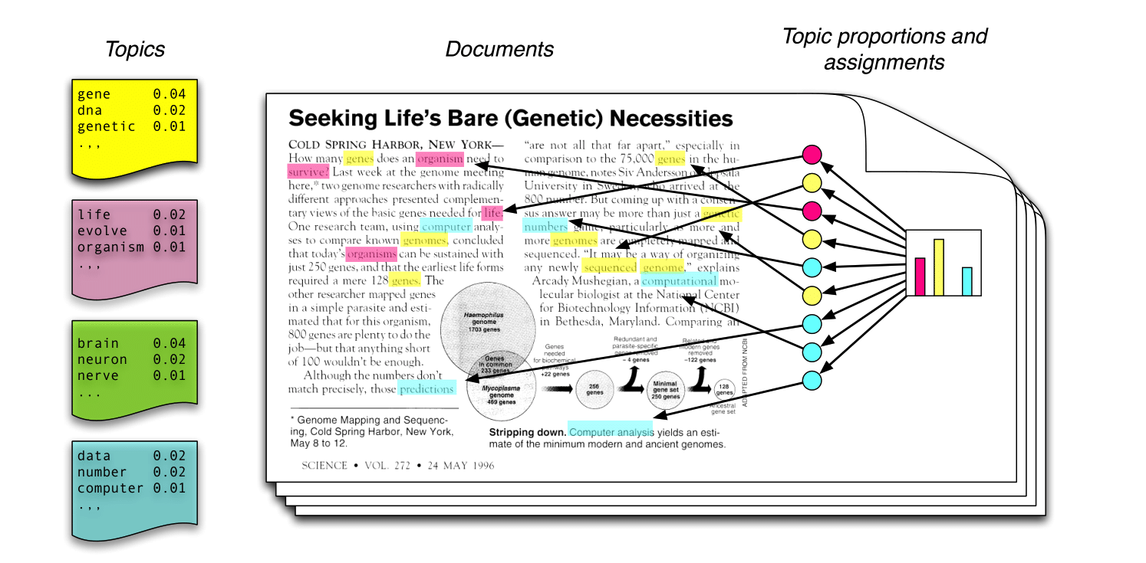
Latent Dirichlet Allocation
Позволяет поделить текст на заданное количество тем, основываясь на идее о том, что каждой теме соответствуют определенные слова.
Картинка: David M. Blei, Introduction to Probabilistic Topic Models

Slide 24
Latent Dirichlet Allocation
Выберем количество тем K, которые должна обнаружить модель.
Случайным образом назначим каждому слову в каждом документе одну из K тем.
Перераспределим темы, используя семплирование по Гиббсу.
Повторим шаг 3 до достижения сходимости (стабилизации назначения тем).
После сходимости модель выводит две матрицы: (документы, темы) и (темы, слова). Распределение документов по темам указывает на вероятность того, что каждый документ принадлежит каждой из K тем, а распределение тем по словам указывает на вероятность того, что каждая тема генерирует каждое слово в корпусе.
Notes:
Gibbs Sampling

Slide 25
Gibbs sampling
Каждое слово в документе принадлежит одной из k тем;
Для каждого слова w, имеющего тему t, в каждом документе d вычислим:
Вероятность отнесения документа d к топику t: сколько слов в документе отнесены к топику?
Вероятность отнесения слова w к топику t. Сколько раз слово w появляется в топике t по всему корпусу? (Сколько документов, содержащих слово w, отнесенное к теме t, отнесены к теме t?)
Обновим вероятность отнесения слова w к теме t, перемножив вероятности из предыдущего пункта.
Notes:
https://www.ibm.com/think/topics/latent-dirichlet-allocation:
The first ratio expresses the probability of topic t in document d. The algorithm calculates this probability according to the number of words in document d that belong to topic t. This essentially asks: how prevalent is topic t in document d?
The second ratio expresses the probability of word w belonging to topic t. The algorithm calculates this probability by enumerating the occurrences of w in t over all word-tokens in t. This asks: with what frequency does word w appear in topic t throughout the rest of the corpus?

Slide 26
LDA
Преимущества:
Генерирует семантически значимые топики;
Может работать с большими коллекциями документов;
Может использоваться для кластеризации
Недостатки:
Не может самостоятельно определить количество тем;
Не смотрит на контекст;
Метод чувствителен к препроцессингу текстов.

Slide 27
LDA - оценка качества топиков
Перплексия и log likelihood: меры качества предсказаний на данных, которые модель не видела. Чем меньше перплексия, тем лучше; чем больше log likelihood, тем лучше;
Coherence/связность: семантическая связность текстов внутри тем (в sklearn “из коробки” не имплементирована).

Slide 28
Практика: https://colab.research.google.com/drive/1lh57LCXwsq_yfbzw1tyL_qVrQ1goraYX?usp=sharing

Slide 29
Источники
PCA:
http://math-info.hse.ru/f/2015-16/ling-mag-quant/lecture-pca.html
https://youtu.be/FgakZw6K1QQ?si=Kk9b49hdWFw2j3ZQ
https://youtu.be/fkf4IBRSeEc?si=u-f3DoQX-TYD8W4C
https://habr.com/ru/articles/304214/
LDA:
https://dzen.ru/a/ZZ-8RRmYNTKmCis6
LSA:
https://habr.com/ru/articles/110078/
Всё вместе: https://github.com/nstsj/ML_for_NLP/blob/main/6_dimred/dimred_for_texts(LDA%2BLSA).ipynb
Математика (собственные вектора и значения): https://youtu.be/PFDu9oVAE-g?si=xXEC1Or_Qfxk7KDF

